Slide 1
Maiestas Carolina
Martina Vavrincová

Slide 2
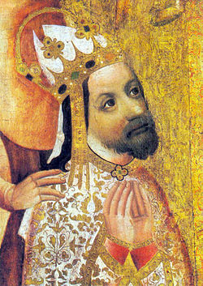
Maiestas Carolina
Návrh zákoníku Karla IV
Pokus o kodifikaci zemského práva
Omezení rozpínavosti práva šlechty
Codex Carolinus
Maiestas 1617 - Pavel Jašín

Slide 3
Vznik
Nejasné
Kancléř Jan ze Středy (?)
Dětřich z Portic
1350-1353/5

Slide 4
Odvolání
Odpor šlechty
6. října 1355 listina o odvolání zákoníku
Údajně shořel

Slide 5
Co se šlechtě nelíbilo:
odúmrti
podřízení šlechty královským poprávcům
obsazování úřadů
stěhování poddaných

Slide 6
Exempláře
4 úplné
Knihovna národního muzea
2x Národní knihovna
Národní knihovna ve Vídni
2 neúplné
SOA Třeboň

Slide 7
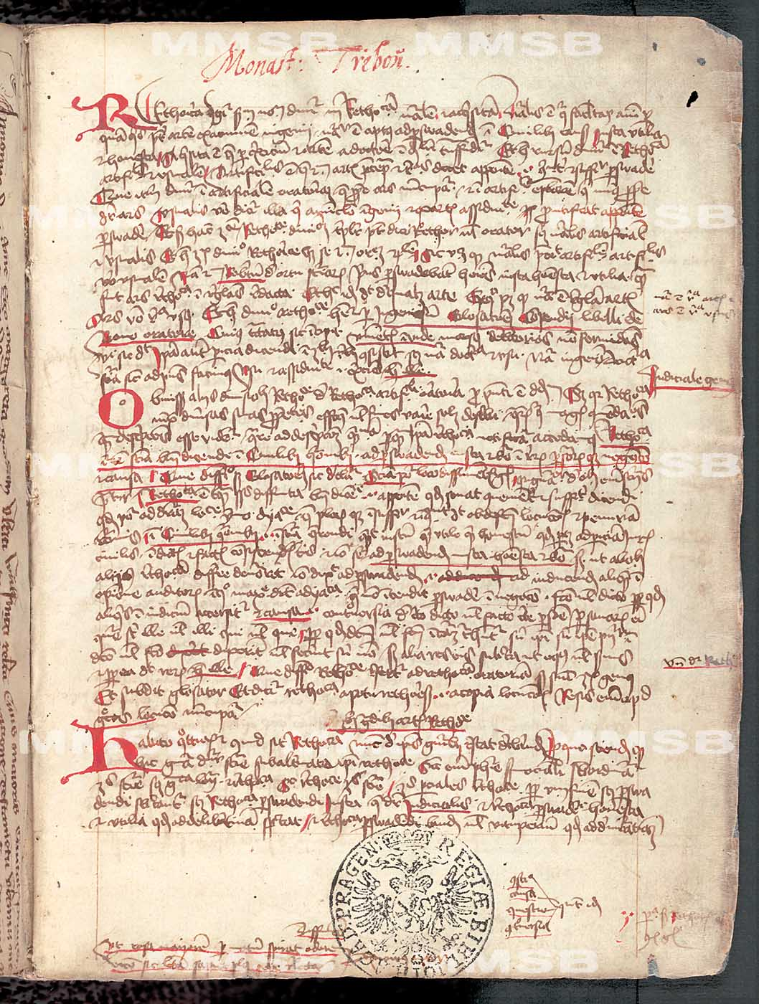
1460-1470, Národní knihovna

Slide 8
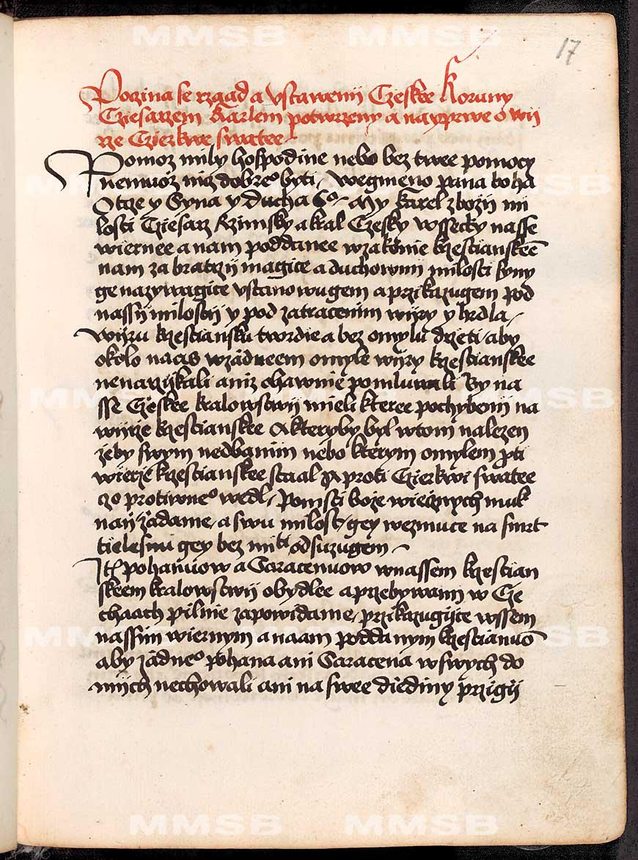
cca 1510, Letopisy etc. - soubor
Knihovna národního muzea

Slide 9
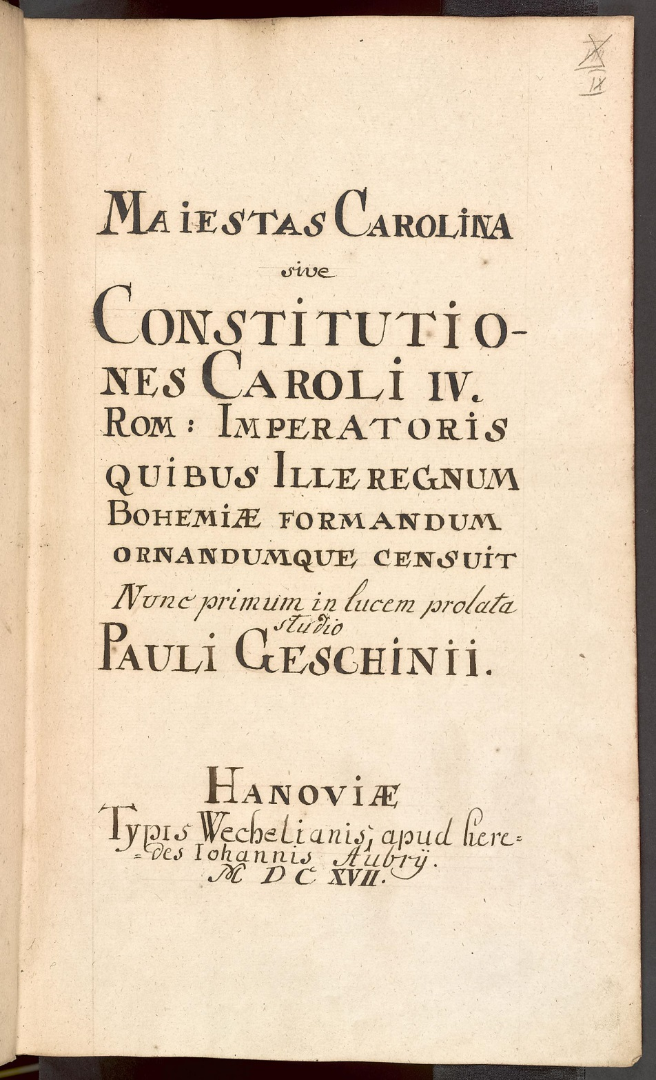
1768, Národní knihovna

Slide 10
Návrh zákona obsahoval:
Státní náboženství a postih kacířství
Předmluva
Ustanovení zabraňující zcizování královských statků
Správa a soudnictví
Zachování pokoje a právního stavu v zemi
Obrana království v případě války
Ochrana lesů
Ustanovení o odúmrtním právu
Práva šlechty
Sexuální morálka a rodinné právo
Doplňky k trestnímu a odúmrtnímu právu
Řád zemského práva
O vdovách a sirotcích

Slide 11
Předmluva
obhajoba vlády nad lidmi
Proč zákoník?
zemští škůdci
Pozdvihnout spravedlnosti
Sepsat zvykové právo

Slide 12
2. Ustanovení zabraňující zcizování královských statků
Jmenuje konkrétní hrady a města
Pro udržení majetku krále
„pro blaho a užitek obyvatel země a na obranu práv a cti tohoto království“
“musí do jednoho měsíce … nechat před sebe položit knihu evangelií a přímo na místě, které se k tomu rozhodnou vybrat, musí slavnostně, zatímco se budou oběma rukama dotýkat oněch přesvatých evangelií, pronést přísahu,”

Slide 13
7. Ustanovení o odúmrtním právu
Odúmrti patří královské pokladně
Ustanovení o zcizování (prodeji) domů
Ustanovení o majetku duchovních

Slide 14
11. Řád zemského práva
Konkrétní postup a postihy
Loupeže, krádeže
Vykrádání domů
Poničení cizí úrody
Kácení lesů, požnutí úrody a luk, chytání ryb

Slide 15
Děkuji za pozornost

Slide 16
Zdroje
BLÁHOVÁ, Marie a Richard MAŠEK. Karel IV.: státnické dílo. Praha: Univerzita Karlova v Praze, Karolinum, 2003. ISBN 80-246-0771-9
http://karel700.cuni.cz/KAREL-65.html
https://eiuc.org/publications/wp-content/uploads/2015/12/Maiestas-Carolina.pdf
Toulky českou minulostí: http://www.rozhlas.cz/toulky/vysila_praha/_zprava/118059
Obrázky:
Manuscriptorium
http://digifolio.rvp.cz/view/view.php?id=10015

